Slide 1
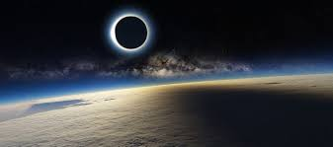
সবাইকে স্বাগতম
মো. জাফর আলী, আরবি প্রভাষক, রামপুর আদর্শ আলিম মাদরাসা, চাঁদপুর সদর, চাঁদপুর। মোবাইল ন. ০১৮১৪২৪১১৬২, E-mail: mmzafar62@gmail.com

Slide 2
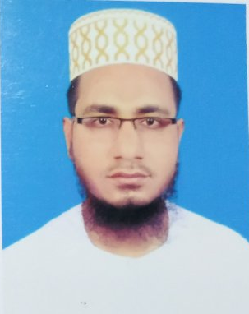
পরিচিতি
মো. জাফর আলী
আরবি প্রভাষক
রামপুর আদর্শ আলিম মাদরাসা,
চাঁদপুর সদর, চাঁদপুর।
মোবাইল ন. ০১৮১৪2৪১১৬২
E-mail:mmzafar62@gmail.com
শ্রেণিঃ নবম/দশম
বিষয়ঃ আকাইদ ও ফিকহ
অধ্যায় : ২য়
পরিচ্ছেদ : ২য়
তারিখ: ০১/১০/২০২০
মো. জাফর আলী, আরবি প্রভাষক, রামপুর আদর্শ আলিম মাদরাসা, চাঁদপুর সদর, চাঁদপুর। মোবাইল ন. ০১৮১৪২৪১১৬২, E-mail: mmzafar62@gmail.com

Slide 3
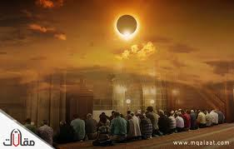
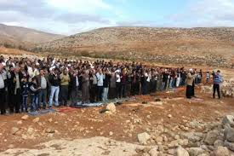
ছবিগুলো লক্ষ্য কর
ছবিতে কী দেখতে পাচ্ছ?
সূর্যগ্রহণ ও বৃষ্টি প্রার্থনার নামাজ আদায় করছেন
মো. জাফর আলী, আরবি প্রভাষক, রামপুর আদর্শ আলিম মাদরাসা, চাঁদপুর সদর, চাঁদপুর। মোবাইল ন. ০১৮১৪২৪১১৬২, E-mail: mmzafar62@gmail.com

Slide 4
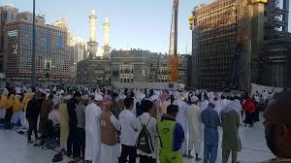
সূর্যগ্রহণ ও বৃষ্টি প্রার্থনার নামাজ
মো. জাফর আলী, আরবি প্রভাষক, রামপুর আদর্শ আলিম মাদরাসা, চাঁদপুর সদর, চাঁদপুর। মোবাইল ন. ০১৮১৪২৪১১৬২, E-mail: mmzafar62@gmail.com

Slide 5
শিখনফল
এই পাঠ শেষে শিক্ষার্থীরা...
সূর্য গ্রহণ ও বৃষ্টি প্রার্থনার নামাজের সময় বর্ণনা করতে পারবে;
সূর্য গ্রহণ ও বৃষ্টি প্রার্থনার নামাজ পড়ার নিয়ম বলতে পারবে।
মো. জাফর আলী, আরবি প্রভাষক, রামপুর আদর্শ আলিম মাদরাসা, চাঁদপুর সদর, চাঁদপুর। মোবাইল ন. ০১৮১৪২৪১১৬২, E-mail: mmzafar62@gmail.com

Slide 6
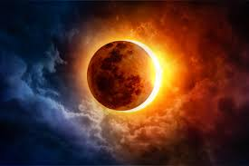
সূর্য গ্রহণের নামাজ কখন পড়বে
সূর্য গ্রহণ হলে এ নামাজ পড়তে হয়। অন্যান্য নফল নামাজের মত দুই রাকাত নামাজ জামাতে আদায় করতে হয়।
মো. জাফর আলী, আরবি প্রভাষক, রামপুর আদর্শ আলিম মাদরাসা, চাঁদপুর সদর, চাঁদপুর। মোবাইল ন. ০১৮১৪২৪১১৬২, E-mail: mmzafar62@gmail.com

Slide 7
সূর্য গ্রহণের নামাজের নিয়ম ও কেরাত
সূর্য গ্রহণের সময় ইমাম মানুষদেরকে নিয়ে অন্যান্য নফল নামাজের ন্যায় দুই রাকাত নামাজ পড়বেন। উভয় রাকাতে ইমাম দীর্ঘ কেরাত পড়বেন।
মো. জাফর আলী, আরবি প্রভাষক, রামপুর আদর্শ আলিম মাদরাসা, চাঁদপুর সদর, চাঁদপুর। মোবাইল ন. ০১৮১৪২৪১১৬২, E-mail: mmzafar62@gmail.com

Slide 8
সূর্য গ্রহণের নামাজের কেরাত
ইমাম আবু হানিফা (রা.)- এর মতে,
কেরাত আস্তে পড়বেন
সাহেবাইন (রা.)- এর মতে,
উচ্চস্বরে কেরাত পড়বেন
মো. জাফর আলী, আরবি প্রভাষক, রামপুর আদর্শ আলিম মাদরাসা, চাঁদপুর সদর, চাঁদপুর। মোবাইল ন. ০১৮১৪২৪১১৬২, E-mail: mmzafar62@gmail.com

Slide 9
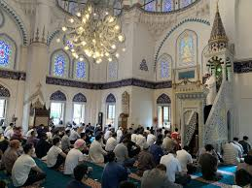
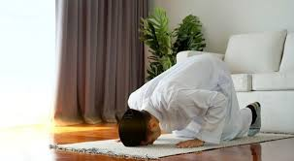
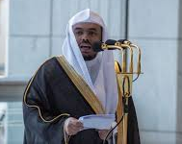
সূর্য গ্রহণের নামাজ
যে ইমাম জুমার নামাজ পড়ান সে ইমামই এ নামাজে ইমামতি করবেন।
ইমাম অনুপস্থিত থাকলে একা একা এ নামাজ পড়বে।
এ নামাজে খোতবা নেই
মো. জাফর আলী, আরবি প্রভাষক, রামপুর আদর্শ আলিম মাদরাসা, চাঁদপুর সদর, চাঁদপুর। মোবাইল ন. ০১৮১৪২৪১১৬২, E-mail: mmzafar62@gmail.com

Slide 10
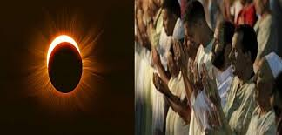
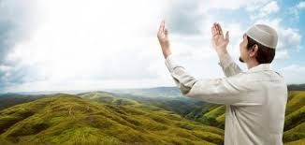
সূর্য গ্রহণের নামাজ
সূর্য পূর্ণ আলোকিত না হওয়া পর্যন্ত দোয়া করতে হবে।
মো. জাফর আলী, আরবি প্রভাষক, রামপুর আদর্শ আলিম মাদরাসা, চাঁদপুর সদর, চাঁদপুর। মোবাইল ন. ০১৮১৪২৪১১৬২, E-mail: mmzafar62@gmail.com

Slide 11
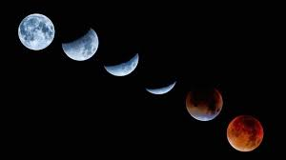
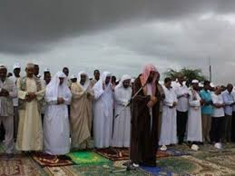
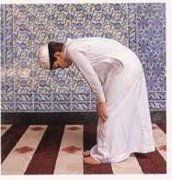
চন্দ্র গ্রহণের নামাজ
চন্দ্র গ্রহণের নামাজে জামাত নেই..
এ নামাজ একাকী পড়তে হবে।
মো. জাফর আলী, আরবি প্রভাষক, রামপুর আদর্শ আলিম মাদরাসা, চাঁদপুর সদর, চাঁদপুর। মোবাইল ন. ০১৮১৪২৪১১৬২, E-mail: mmzafar62@gmail.com

Slide 12
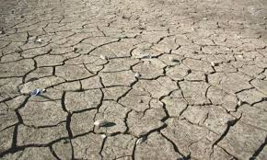
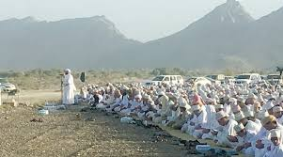
বৃষ্টি প্রার্থনার নামাজ
ইসতিস্কা মূলতঃ দোয়া
ও ক্ষমা প্রার্থনা করা।
ইমাম আবু হানিফা (রা.)-এর মতে,
বৃষ্টি প্রার্থনার নামাজে কোন জামাতের বিধান নেই। তবে মানুষ একাকি পড়লে বৈধ হবে।
মো. জাফর আলী, আরবি প্রভাষক, রামপুর আদর্শ আলিম মাদরাসা, চাঁদপুর সদর, চাঁদপুর। মোবাইল ন. ০১৮১৪২৪১১৬২, E-mail: mmzafar62@gmail.com

Slide 13
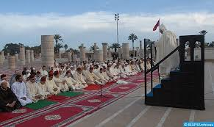
বৃষ্টি প্রার্থনার নামাজ
ইমাম আবু ইউসুফ ও মুহাম্মাদ (রা.)- এর মতে, ইমাম দুই রাকাত নামাজ পড়বেন এবং উভয় রাকাতে উচ্চস্বরে কেরাত পড়বেন।
ইমাম খোতবা দিবেন
মো. জাফর আলী, আরবি প্রভাষক, রামপুর আদর্শ আলিম মাদরাসা, চাঁদপুর সদর, চাঁদপুর। মোবাইল ন. ০১৮১৪২৪১১৬২, E-mail: mmzafar62@gmail.com

Slide 14
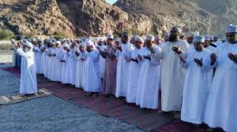
বৃষ্টি প্রার্থনার নামাজ
নামাজ ও খোতবা শেষে কেবলামুখি হয়ে দোআ করবেন। ইমাম স্বীয় চাদর উল্টিয়ে ফেলবেন। কিন্তু মুক্তাদিগণ তাদের চাদর উল্টাবে না।
ইসতিস্কার নামাজে জিম্মিরা উপস্থিত হবে না।
মো. জাফর আলী, আরবি প্রভাষক, রামপুর আদর্শ আলিম মাদরাসা, চাঁদপুর সদর, চাঁদপুর। মোবাইল ন. ০১৮১৪২৪১১৬২, E-mail: mmzafar62@gmail.com

Slide 15
মূল্যায়ন
সালাতুল ‍কুসুফ ও সালাতুল খুসুফ কী?
সালাতুল কুসুফ মানে সূর্য গ্রহণের নামাজ আর সালাতুল খুসুফ মানে চন্দ্র গ্রহণের নামাজ।
সালাতুল ইসতিস্কা কেন পড়া হয়?
অনাবৃষ্টি ও খরা থেকে মুক্তি লাভের উদ্দেশ্যে।
মো. জাফর আলী, আরবি প্রভাষক, রামপুর আদর্শ আলিম মাদরাসা, চাঁদপুর সদর, চাঁদপুর। মোবাইল ন. ০১৮১৪২৪১১৬২, E-mail: mmzafar62@gmail.com

Slide 16
বাড়ির কাজ
সূর্য গ্রহণ ও বৃষ্টি প্রার্থনার নামাজ আদায়ের নিয়ম ব্যাখ্যা কর।
মো. জাফর আলী, আরবি প্রভাষক, রামপুর আদর্শ আলিম মাদরাসা, চাঁদপুর সদর, চাঁদপুর। মোবাইল ন. ০১৮১৪২৪১১৬২, E-mail: mmzafar62@gmail.com

Slide 17
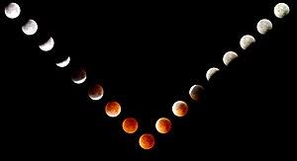
সবাইকে অসংখ্য ধন্যবাদ
মো. জাফর আলী, আরবি প্রভাষক, রামপুর আদর্শ আলিম মাদরাসা, চাঁদপুর সদর, চাঁদপুর। মোবাইল ন. ০১৮১৪২৪১১৬২, E-mail: mmzafar62@gmail.com

